Slide 1
Informationsgespräch zur Unterschrift der Erklärung zum grenzachtenden Umgang pastorales Personal
Auseinandersetzung mit dem Verhaltenskodex

Slide 2
Maßnahmen zur Prävention gegen sexualisierte Gewalt – z.B.
Jeder kirchliche Rechtsträger verfasst ein Institutionelles Schutzkonzept und setzt Präventionsmaßnahmen um.
Zum Beispiel personenbezogene Präventionsmaßnahmen:
- Unterschrift der Erklärung zum grenzachtenden Umgang mit Verhaltenskodex
- Vorlage eines erweiterten Führungszeugnis
- Unbedenklichkeitsbescheinigung
- Teilnahme an einer Präventionsschulung

Slide 3
Verhaltenskodex Spezifischer Teil pastorales Personal
Verhaltensregeln sollen …
  …die anvertraute Personen schützen,
  …die pastorale Mitarbeitende verpflichten und Standards setzen,
  …die auch Sie schützen: Sie wissen, welches Verhalten erwünscht und nicht erwünscht ist.
Manches erscheint selbstverständlich – die Erfahrung zeigt aber, dass nicht alle selbstverständlich entsprechend der Verhaltensregeln handeln.

Slide 4
Verhaltenskodex Allgemeiner Teil – Kurzfassung
Das weiß und beachte ich für mein kirchliches Engagement:
Kirchliches Handeln ist unvereinbar mit jeder Form von Gewalt.
Ich unterstütze und schütze mir anvertraute Menschen.
Ich achte die Rechte und Würde.
Ich respektiere die Intimsphäre und die persönlichen Grenzen.
Ich beziehe aktiv Position.
Ich höre zu, wenn sich mir jemand anvertrauen möchte.
Ich kenne Verfahrenswege und weiß, wer mich unterstützen kann.
Ich nutze keine Abhängigkeiten aus und handle nachvollziehbar und ehrlich.
Ich weiß, dass jede Form von Gewalt gegenüber anvertrauten Personen Konsequenzen hat.
Verdacht auf oder Kenntnis von sexualisierter Gewalt leite ich weiter.

Slide 5
Verhaltenskodex Spezifischer Teil – Gestaltung von Beziehungen
Gestaltung von Beziehungen (S. 4+5)
- Ziel: Selbstbestimmung, die Integrität und die Freiheit der Menschen werden gefördert.
Durch Rolle und Position der pastoralen Mitarbeitenden ergibt sich ein besonderes Macht- und Abhängigkeitsverhältnis – auch zu erwachsenen Personen.

Slide 6
Verhaltenskodex Spezifischer Teil
Eine gute Balance zwischen Nähe und Distanz muss permanent und sorgfältig reflektiert werden.
Rahmen von emotionaler/körperlicher Nähe muss immer vom Auftrag und der Funktion der pastoralen Mitarbeitenden bestimmt sein – nicht von persönlichen Bedürfnissen.

Slide 7
Verhaltenskodex Spezifischer Teil
Es sind zu unterlassen: „Verhaltensweisen, die der Verkündigung des liebenden, den Menschen wertschätzenden Gottes zutiefst widersprechen, da sie anvertraute Personen verletzen, schädigen und ihren von Gott geschenkten Wert missachten.“ (S.5)
Die Verhaltensregeln sind handlungsleitende und verbindliche Maßstäbe, die regelmäßig reflektiert und ergänzt werden können.

Slide 8
Verhaltenskodex Spezifischer Teil
„Wird aus guten Gründen von einer Regel abgewichen, bedarf es einer hohen Transparenz gegenüber dem Team, gegebenenfalls den Sorgeberechtigten und dem/der Dienstvorgesetzten.“ (S. 5)

Slide 9
Verhaltenskodex Spezifischer Teil
Das weiß und beachte ich für mein kirchliches Engagement:
Der Spezifische Teil des Verhaltenskodex umfasst verbindliche Verhaltensregeln für folgende Bereiche :
Gestaltung von Nähe und Distanz in besonders sensiblen Situationen
Angemessenheit von Körperkontakt
Umgangsregeln, Sprache, Wortwahl und Kleidung
Beachtung der Intimsphäre
Zulässigkeit von Geschenken und Vergünstigungen
Umgang mit und Nutzung von Medien und sozialen Netzwerken
Disziplinierungsmaßnahmen
Angebote mit Übernachtung, Nachtdienste und vergleichbare Situationen
Umgang mit Übertretung des Verhaltenskodex

Slide 10
Austausch zu den Inhalten
✓ „Das fällt mir leicht/ist völlig klar für mich.“
⚡ „Das sehe ich kritisch in der Umsetzung?“
? „Wo habe ich Verständnisfragen?“

Slide 11
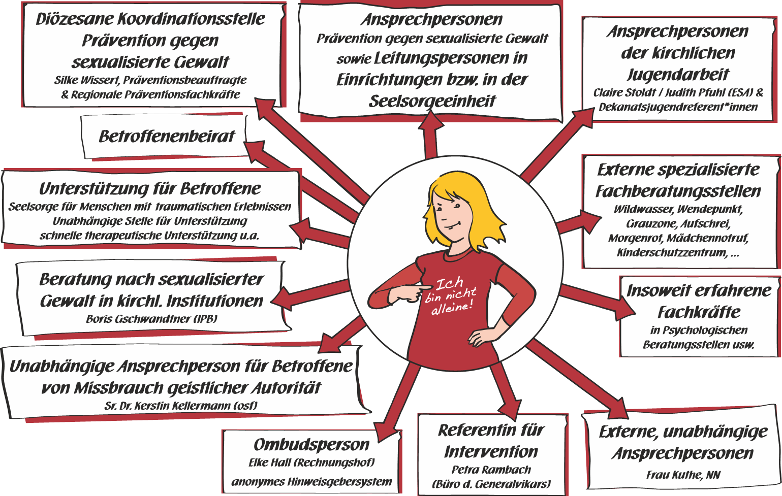
Unterstützungsnetzwerk

Slide 12
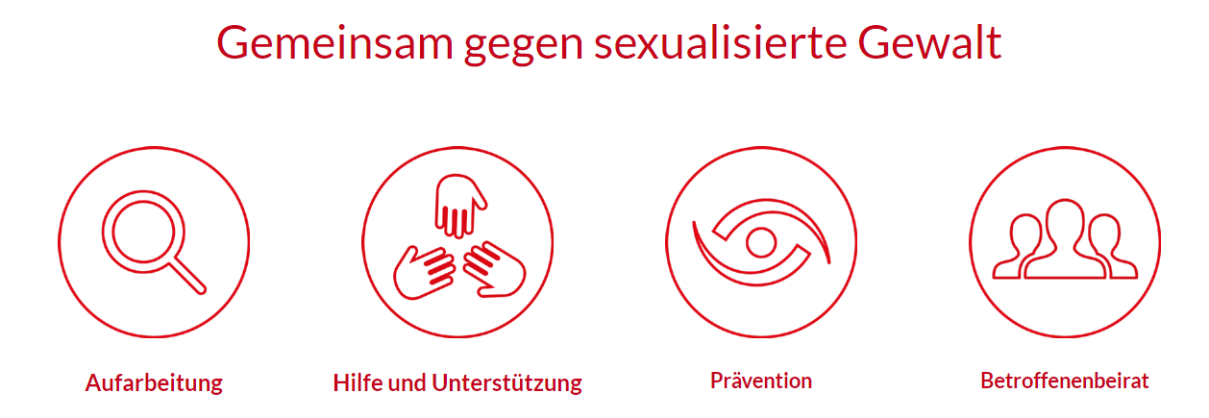
Unterstützungsnetzwerk
www.ebfr.de/hilfebeimissbrauch

Slide 13
Ergänzung:
Wer sind die Ansprechpersonen in der Kirchengemeinde?

Slide 14
Vielen Dank für
Ihre Aufmerksamkeit.

